Slide 1
МИНИСТЕРСТВО НАУКИ И ВЫСШЕГО ОБРАЗОВАНИЯ РОССИЙСКОЙ ФЕДЕРАЦИИ ФЕДЕРАЛЬНОЕ ГОСУДАРСТВЕННОЕ БЮДЖЕТНОЕ ОБРАЗОВАТЕЛЬНОЕ УЧРЕЖДЕНИЕ ВЫСШЕГО ОБРАЗОВАНИЯ «ВОРОНЕЖСКИЙ ГОСУДАРСТВЕННЫЙ ТЕХНИЧЕСКИЙ УНИВЕРСИТЕТ» (ФГБОУ ВО «ВГТУ», ВГТУ)
Разработка логической структуры базы данных
Студент: Фролов Д.С.
Группа: змИИВТ-241
Воронеж – 2024

Slide 2
Цель и задачи
Цель лабораторной работы: изучить основы логического проектирования базы данных, освоить процесс разработки логической структуры базы данных и построения диаграммы «сущность-связь».
Задачи:
- определение сущности для проекта в соответствии с индивидуальным заданием и их атрибуты;
- выделение ключевых атрибутов;
- определение связей между сущностями и типов связей;
- построение диаграммы сущность-связь для отображения логической структуры базы данных.

Slide 3
Сущности базы данных «Платный прием в поликлинике»
Для базы данных «Платный прием в поликлинике» можно выделить следующие сущности:
Врачи;
Специальность;
Приемы;
Пациенты;
Квитанция об оплате;
Зарплата врача.

Slide 4
Описание сущностей базы данных «Платный прием в поликлинике»
«Врачи» – сущность, представляющая медицинских сотрудников, которые осуществляют прием пациентов. Эта сущность необходима для хранения информации о врачах.
«Пациенты» – сущность, представляющая лиц, обращающихся за медицинской помощью. Эта сущность необходима для хранения информации о пациентах.
«Специальность» – врачи имеют определенные специальности (хирург, терапевт и т.д.). Выделение специальностей в отдельную сущность позволяет более гибко управлять категориями врачей и расширять систему при необходимости.
«Приемы» – сущность, отражающая факт оказания медицинской услуги пациенту врачом в определенную дату. Это ключевая сущность, связывающая пациентов с врачами и фиксирующая детали приема.
«Квитанция об оплате» – квитанции фиксируют финансовые транзакции, связанные с оплатой приемов.
«Зарплата врача» – сущность, представляющая информацию о выплате заработной платы медицинским сотрудникам за каждый месяц.

Slide 5
Атрибуты сущностей
Сущность | Атрибуты
Врачи | ID_врач, Фамилия, Имя, Отчество, Контактная информация (рабочая почта), Стоимость приема, Процент отчисления на зарплату
Пациенты | ID_пациент, Фамилия, Имя, Отчество, Контактная информация (телефон), Дата рождения, Адрес пациента
Приемы | ID_прием, Дата приема
Специальность | ID_специальность, Название специальности
Квитанция об оплате | ID_квитанция, Способ оплаты
Зарплата врача | ID_зарплата, Год, Месяц, Зарплата за месяц

Slide 6
Ключевые атрибуты сущностей (первичные и внешние ключи)
Первичным ключом для сущности «Врачи» является «ID_врач». «ID_врач» уникально идентифицирует каждого врача в базе данных;
Первичным ключом для сущности «Пациенты» является «ID_пациент». «ID_пациент» уникально идентифицирует каждого пациента в базе данных;
Первичным ключом для сущности «Специальность» является «ID_специальность». «ID_специальность» уникально идентифицирует каждую медицинскую специальность;
Первичным ключом для сущности «Приемы» является «ID_прием». «ID_прием» уникально идентифицирует каждый прием пациента в медицинское учреждение. При этом атрибуты «ID_врач» и «ID_пациент» являются внешними ключами. Данные внешние ключи связывают прием с конкретным врачом и пациентом;

Slide 7
Ключевые атрибуты сущностей (первичные и внешние ключи)
Первичным ключом сущности «Квитанция об оплате» является ID_квитанция. «ID_квитанция» уникально идентифицирует каждую квитанцию об оплате. При этом атрибут «ID_прием» является внешним ключом. Данный внешний ключ связывает квитанцию с конкретным приемом;
Первичным ключом сущности «Зарплата врача» является «ID_зарплата». «ID_зарплата» уникально идентифицирует зарплату врача за месяц. При этом атрибут «ID_врач» является внешним ключом, так как запись о зарплате привязана к конкретному врачу.

Slide 8
Связи между сущностями
Сущность «Врачи» связана с сущностью «Специальность» связью «Многие ко многим» (один врач может иметь несколько специальностей, одна специальность может быть у нескольких врачей);
Сущность «Врачи» и «Зарплата врача» находятся в отношении «Один ко многим» (один врач может иметь несколько записей о зарплате за разные месяцы);
Сущность «Врачи» и «Приемы» находятся в отношении «Один ко многим» (один врач может провести много приемов);
Сущность «Пациенты» и «Приемы» находятся в отношении «Один ко многим» (один пациент может посетить много приемов);
Сущность «Приемы» и «Квитанция об оплате» находятся в отношении «Один к одному» (каждому приему соответствует одна квитанция).

Slide 9
Устранение связи «Многие ко многим» между сущностями «Врачи» и «Специальность»
Избавимся от связи «Многие ко многим» между сущностями «Врачи» и «Специальность». Для этого необходимо ввести промежуточную сущность «Специализация врача». Данная сущность включает первичный ключ «ID_Врач_Спец» и внешние ключи «ID_врач» (ссылка на сущность «Врачи») и «ID_Специальность» (ссылка на сущность «Специальность»). Теперь связь «Многие ко многим» разбивается на две связи «Один ко многим». Сущность «Врачи» и «Специализация врача» находятся в отношении «Один ко многим». Сущность «Специальность» и «Специализация врача» находятся в отношении «Один ко многим».

Slide 10
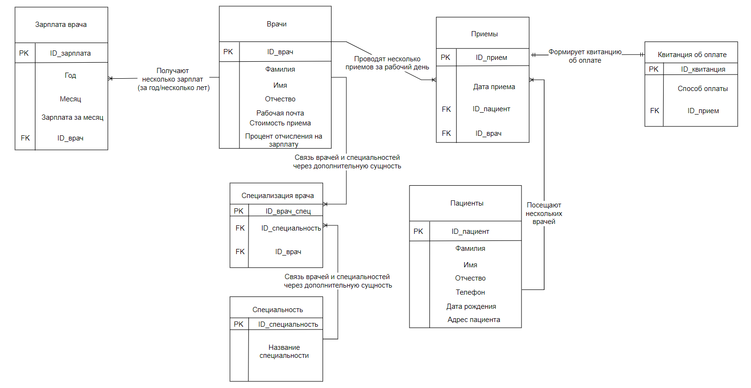
Логическая структура базы данных «Платный прием в поликлинике»
Построим диаграмму сущность-связь для отображения логической структуры проектируемой базы данных с использованием средства для разработки draw.io. На диаграмме выделим ключевые атрибуты (PK, FK), обозначим связи.

Slide 11
Вывод по лабораторной работе
В ходе выполнения данной лабораторной работы были изучены основы логического проектирования базы данных, освоен процесс разработки логической структуры базы данных и построена диаграмма «сущность-связь».

